Slide 1
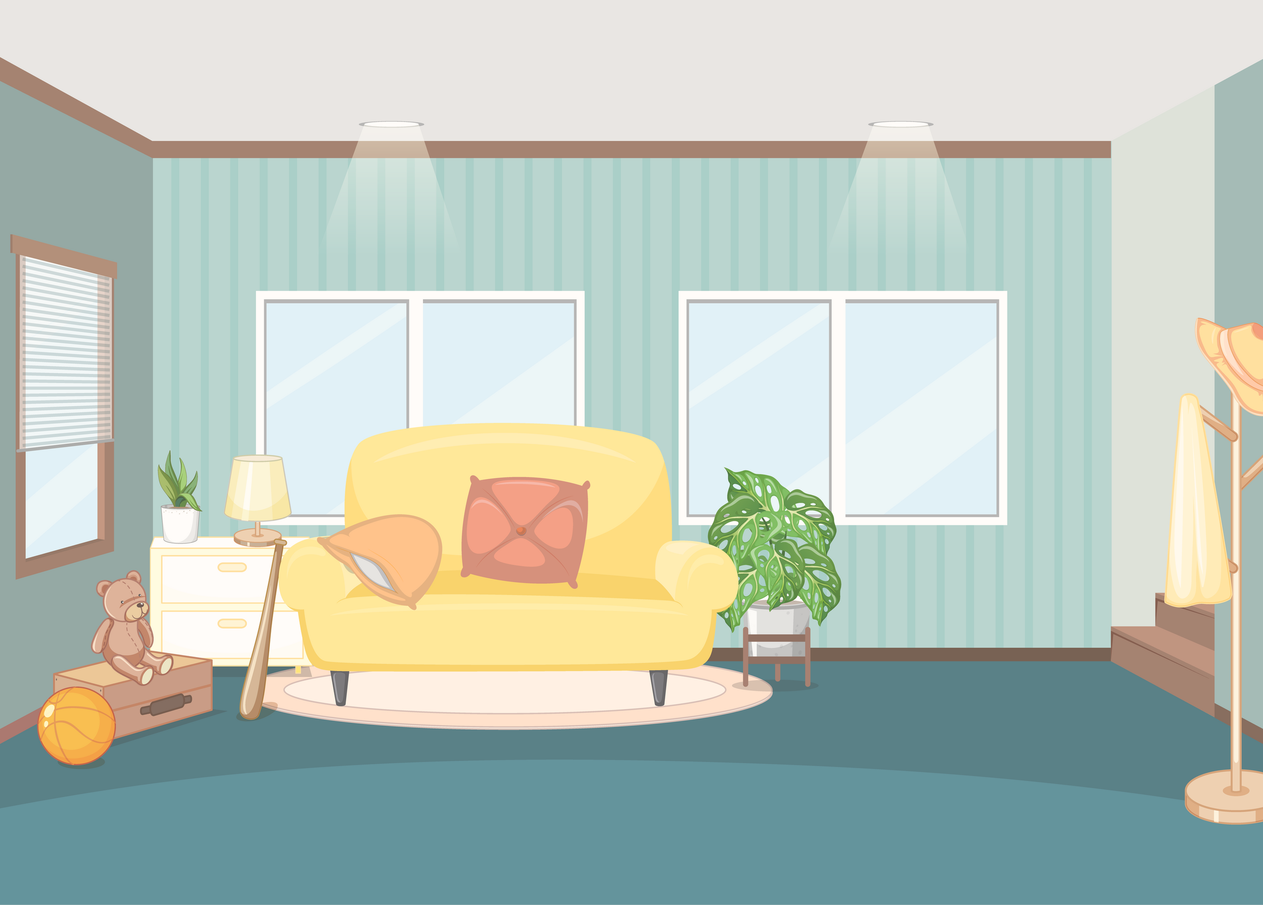




Slide 2



Hoạt động 1:
Những việc cần làm để giữ sạch môi trường xung quanh nhà ở.

Slide 3


Vệ sinh xung quanh nhà ở, làm cho môi trường xung quanh nhà ở của mình có không khí trong lành, thoáng đãng, sạch sẽ và đẹp hơn.

Slide 4

Hoạt động 2:
Lợi ích của việc
giữ sạch môi trường xung quanh nhà ở

Slide 5
Mọi người dân dù sống ở đâu (thành thị, nông thôn, miền núi, vùng biển) thì đều phải biết giữ gìn môi trường xung quanh nhà ở sạch sẽ. Tùy theo sức và điều kiện sống của bản thân mà làm những việc phù hợp để giữ vệ sinh xung quanh nhà ở.

